Slide 1


Районные методические чтения
«Современный педагог – новой школе
Секция для педагогов ДОО
«Лучшие практики поддержки
детской инициативы в разных видах деятельности»

Slide 2

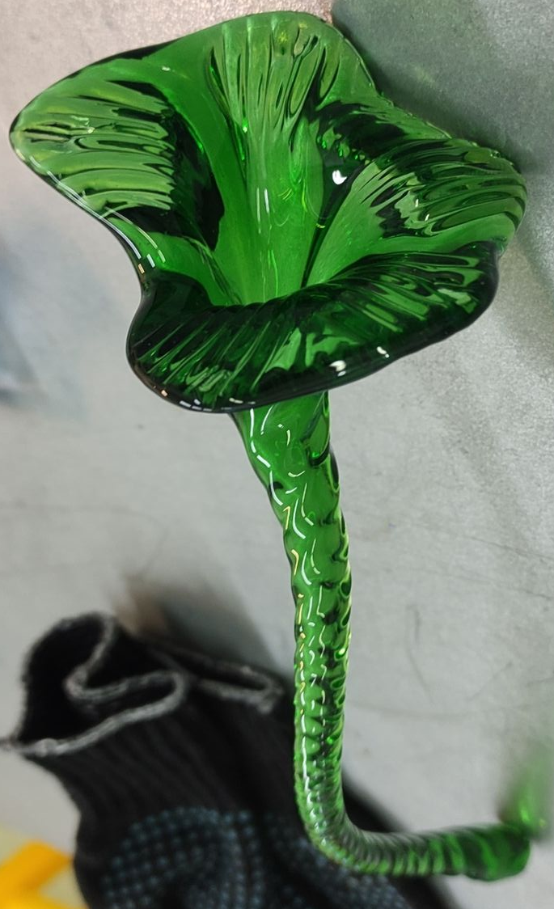
«Мой папа - стеклодув»
Артемьева Елизавета Владимировна
воспитатель ГБДОУ детского сада № 30
Потапова Анна Юрьевна
воспитатель ГБДОУ детского сада № 30

Slide 3
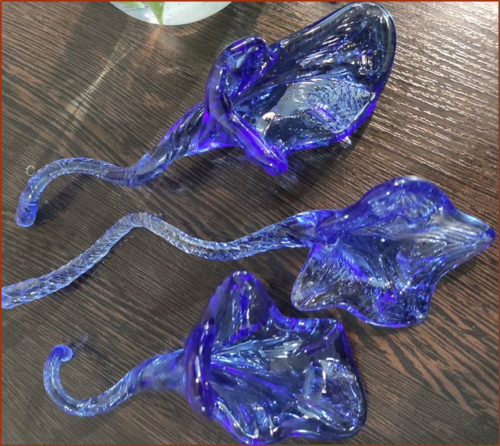
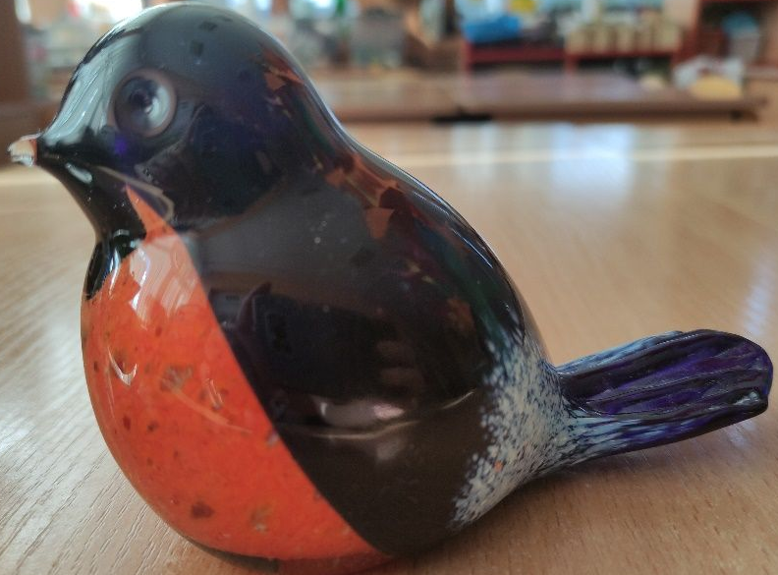
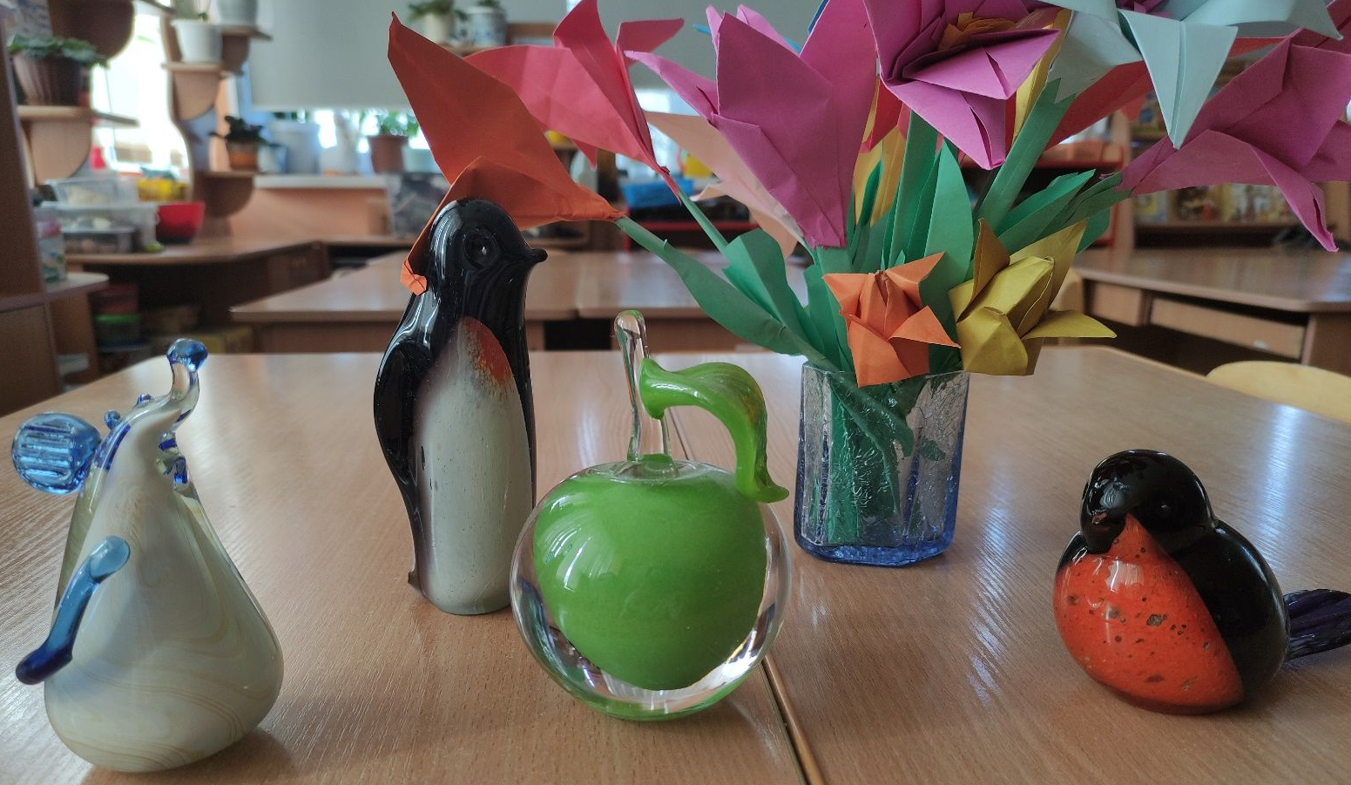
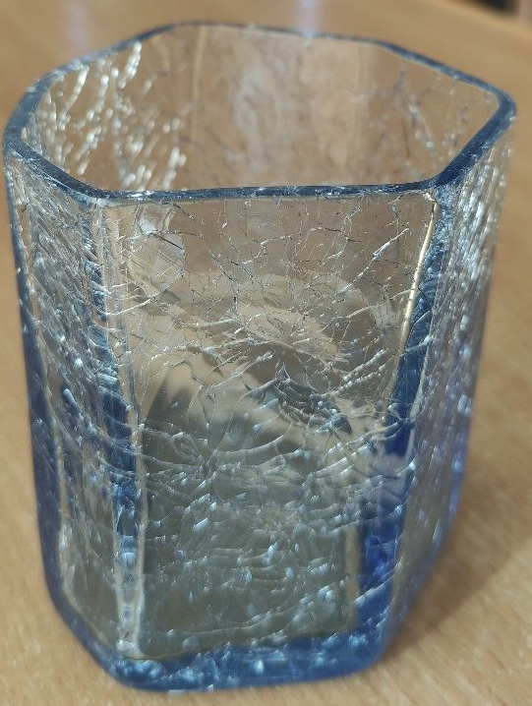
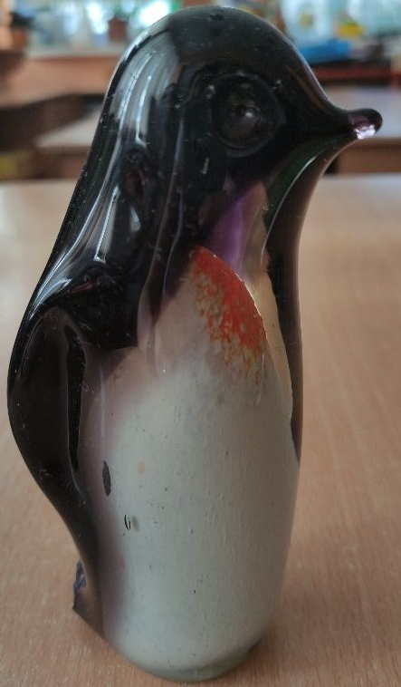
Создание «точки удивления»

Slide 4
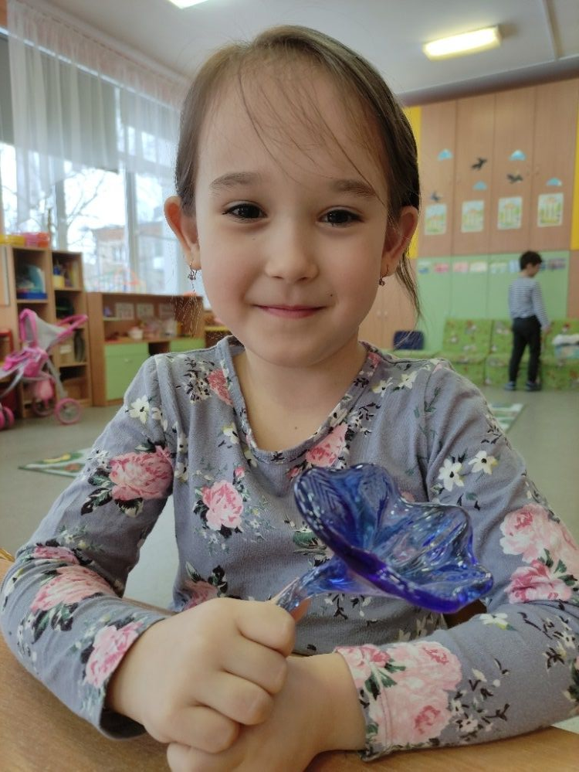
Проект «Профессия стеклодув»
Цель: Создание условий для максимального обогащения знаний и представлений детей о профессиях
Задачи:
Познакомить детей с профессией стеклодува.
Создавать условия для закрепления представлений о трудовых действиях, совершаемых мастером-стеклодувом, об оборудовании и результатах труда.
Дать возможность сориентироваться в профессиях, выявить свои стремления,
желания и наклонности.
Расширять кругозор и познавательный интерес детей.

Slide 5
Ожидаемые результаты:
ребенок проявляет любознательность, активно задает вопросы, интересуется новым и неизвестным в окружающем мире;
ребенок владеет речью, как средством коммуникации, ведет диалог со сверстниками и взрослыми;
ребенок проявляет положительное отношение к миру, разным видам труда, другим людям и самому себе;
у ребенка выражено стремление заниматься социально значимой деятельностью;
ребенок способен решать адекватные возрасту интеллектуальные, творческие, и личностные задачи; применять накопленный опыт для осуществления различных видов детской деятельности;
ребенок владеет умениями, навыками и средствами художественной выразительности в различных видах деятельности и искусства; участвует в художественных проектах.

Slide 6
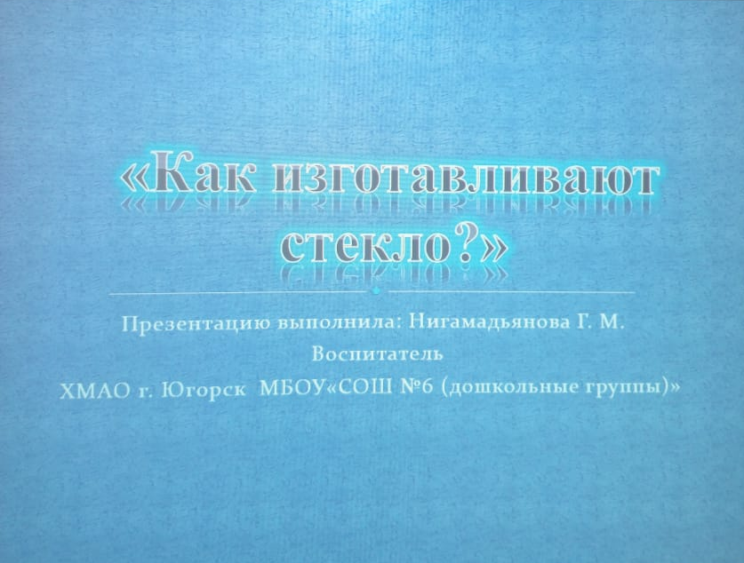
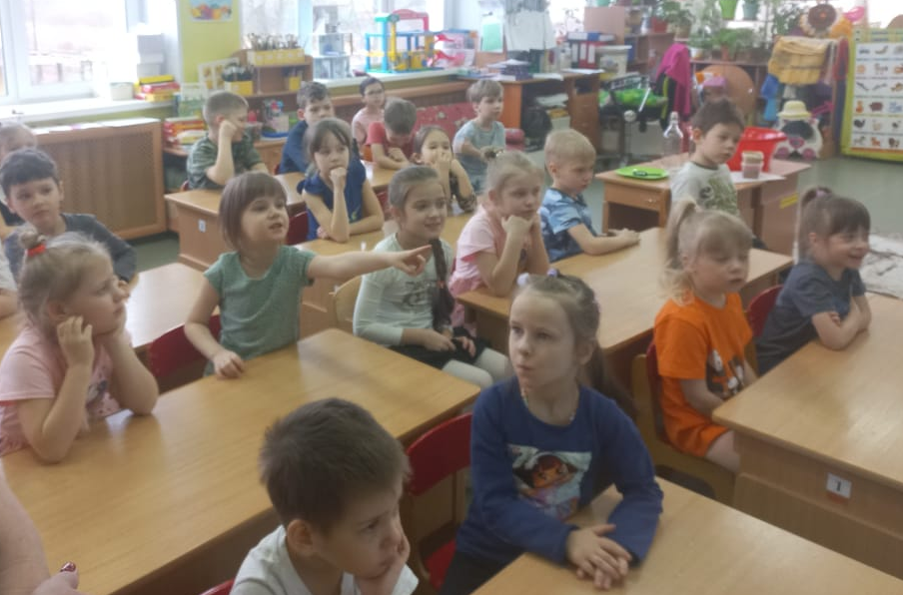
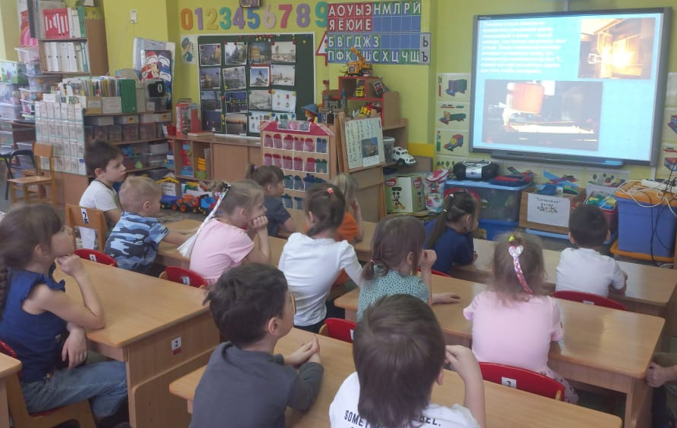
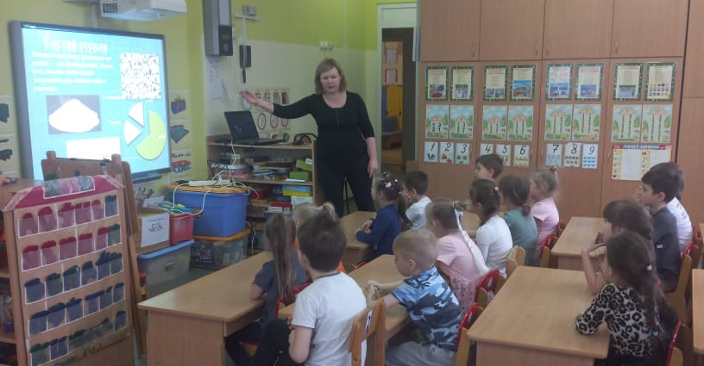

Slide 7
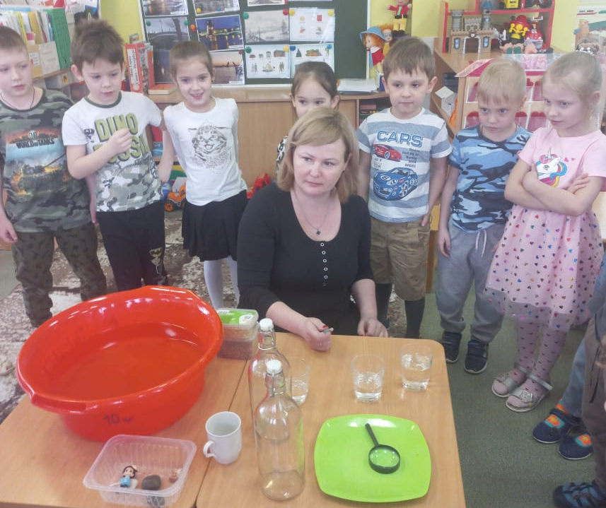
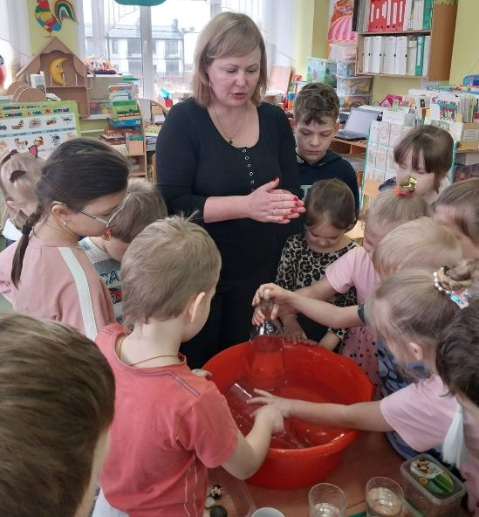

Slide 8
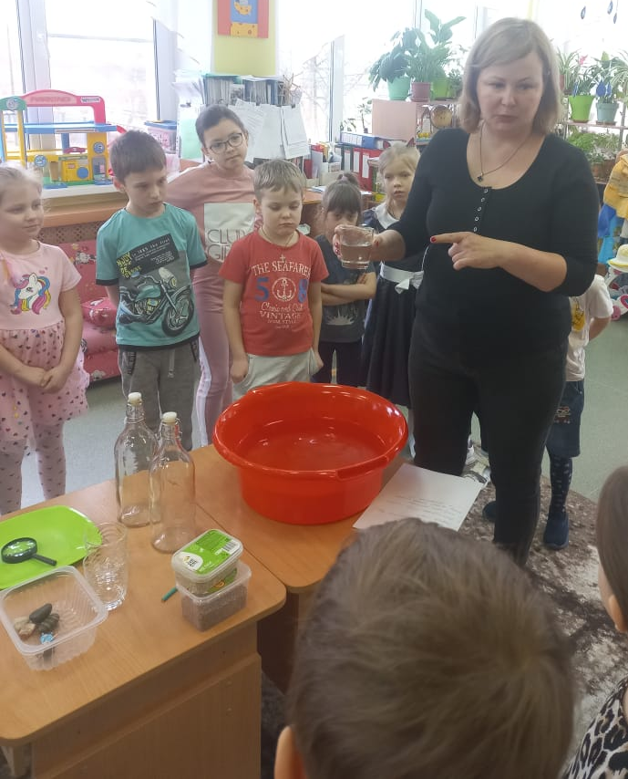
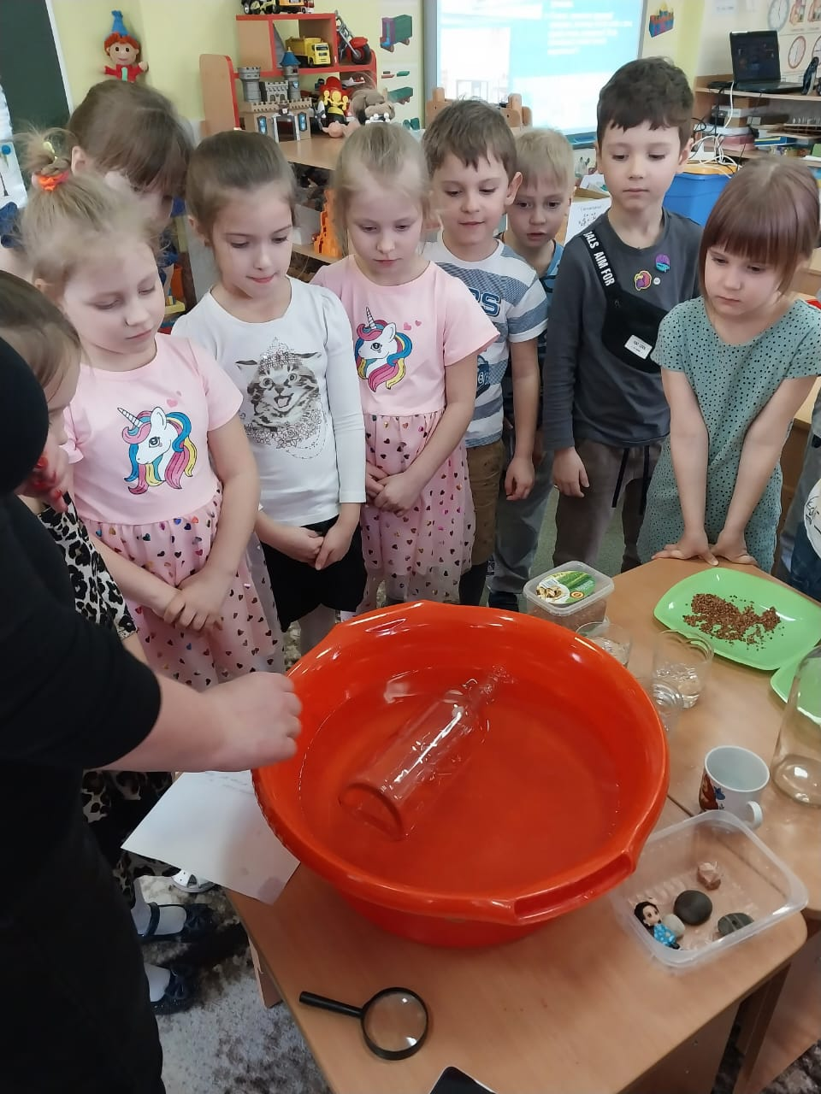
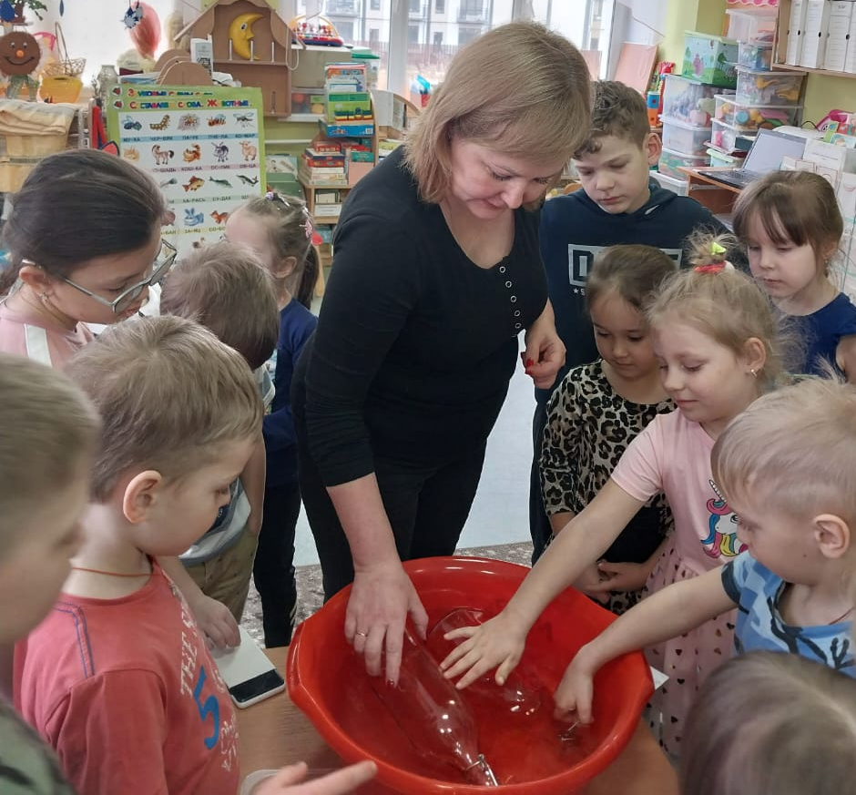

Slide 9
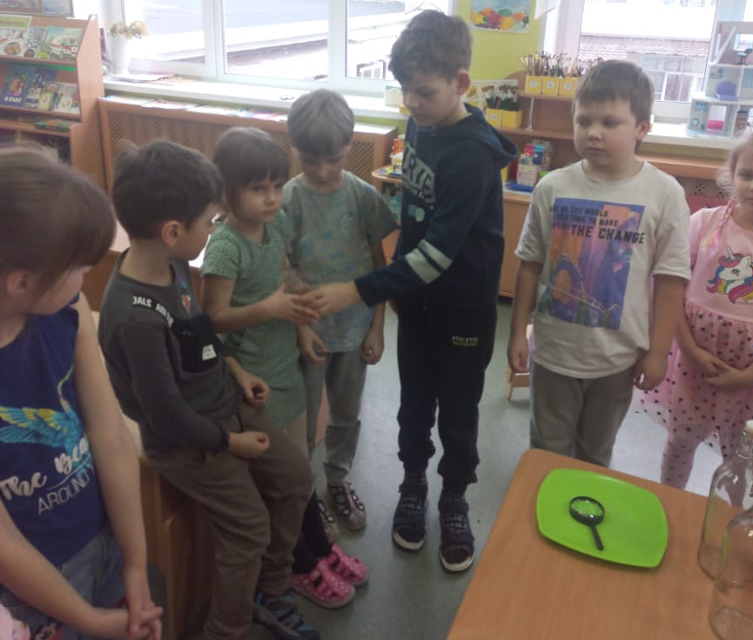
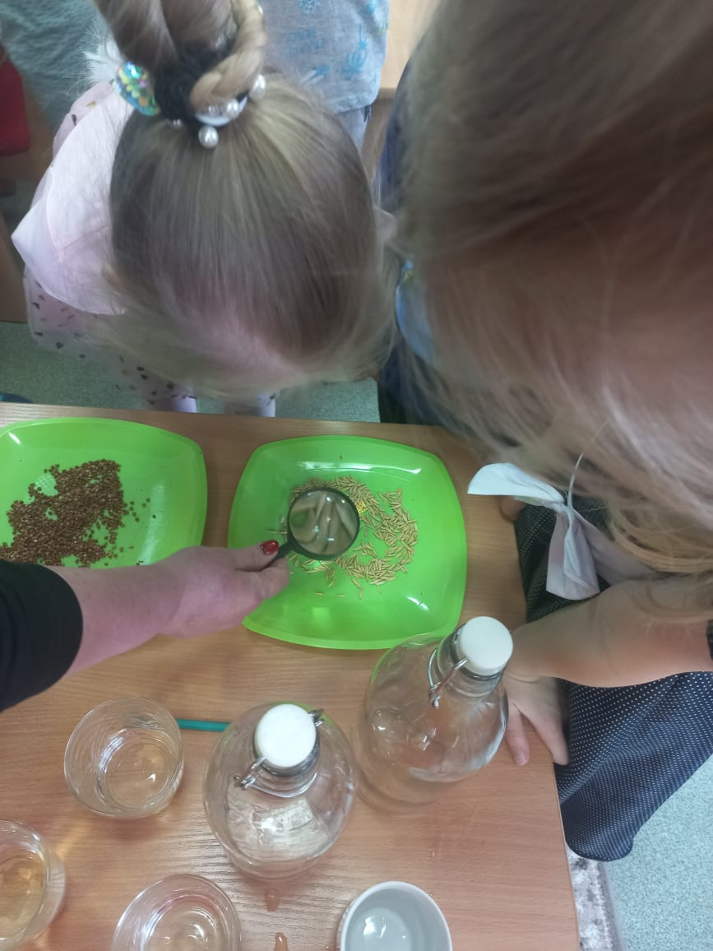

Slide 10
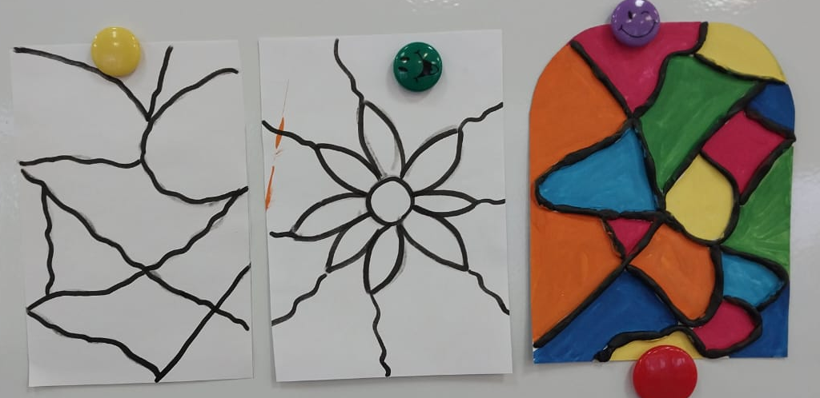
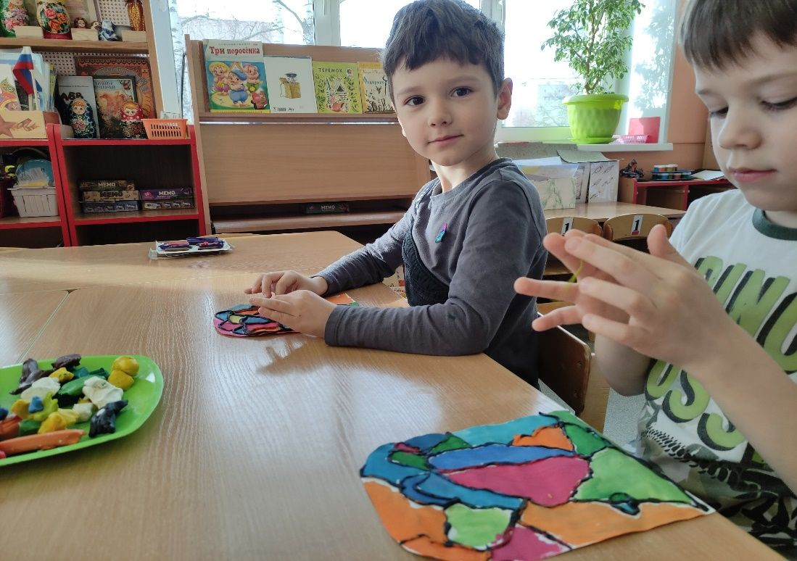
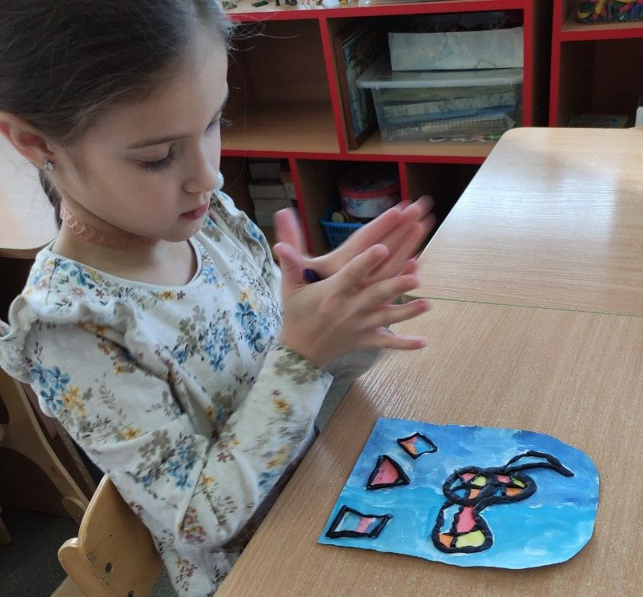
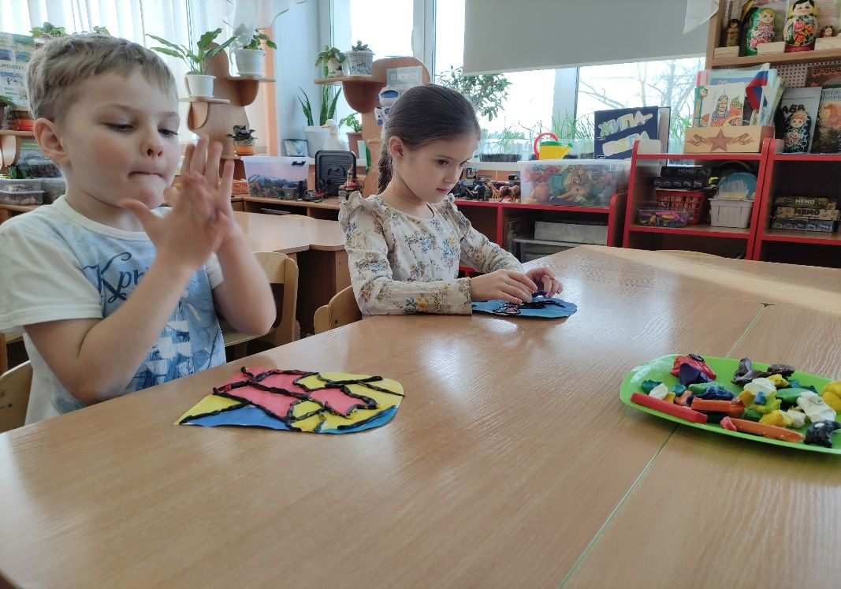
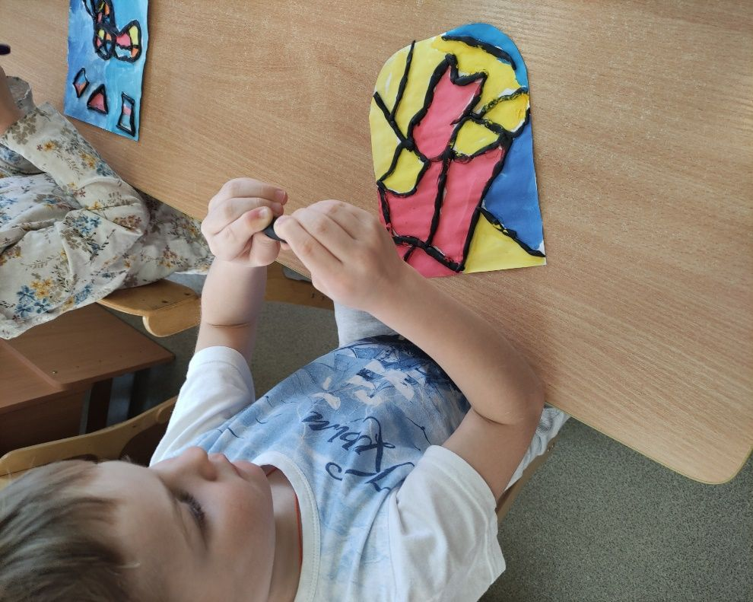

Slide 11
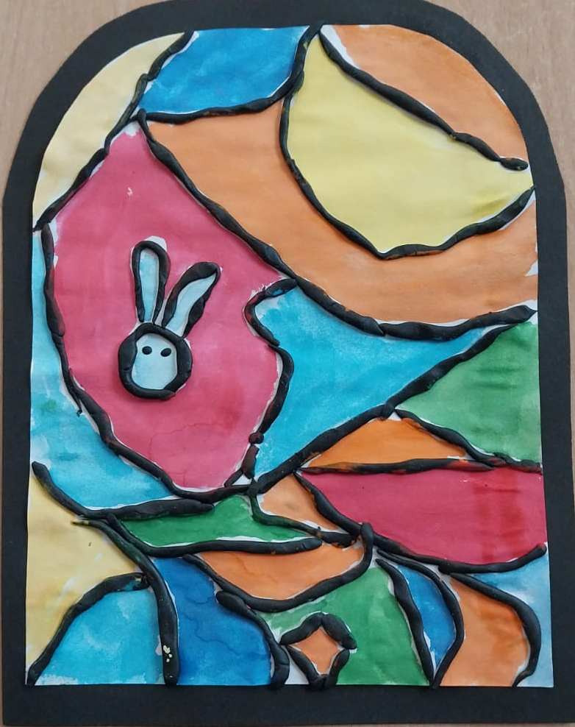
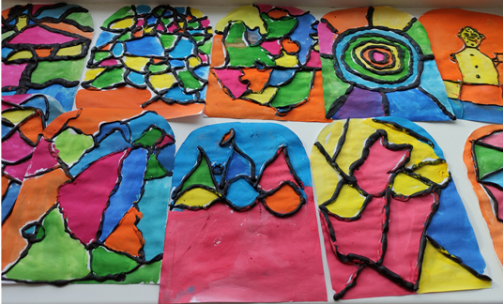
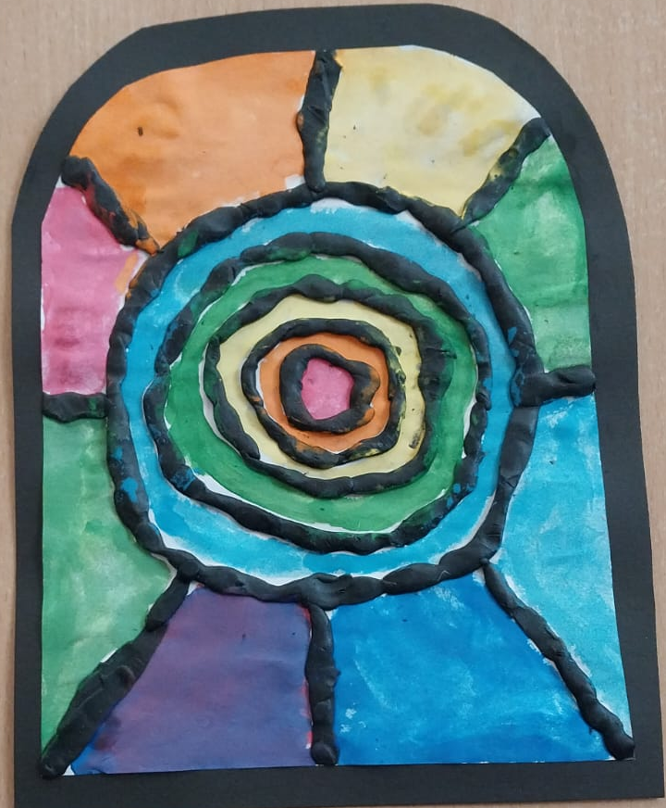

Slide 12
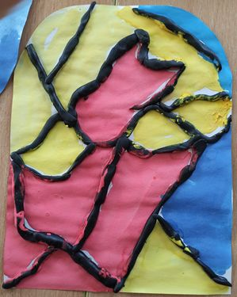
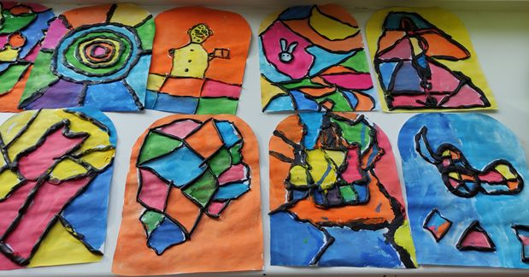
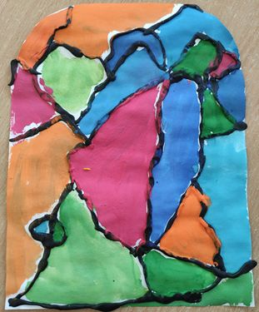

Slide 13
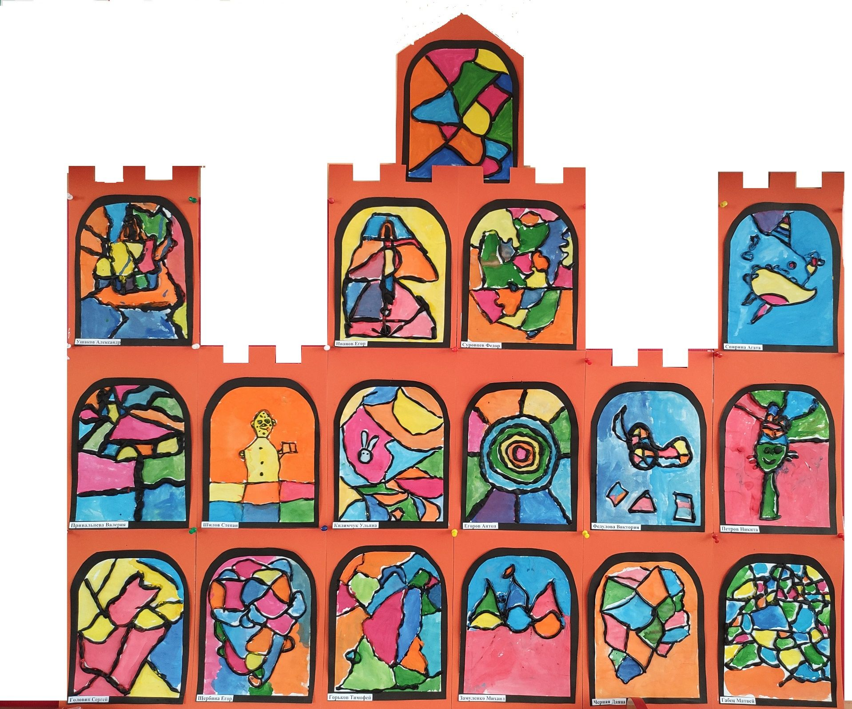

Slide 14
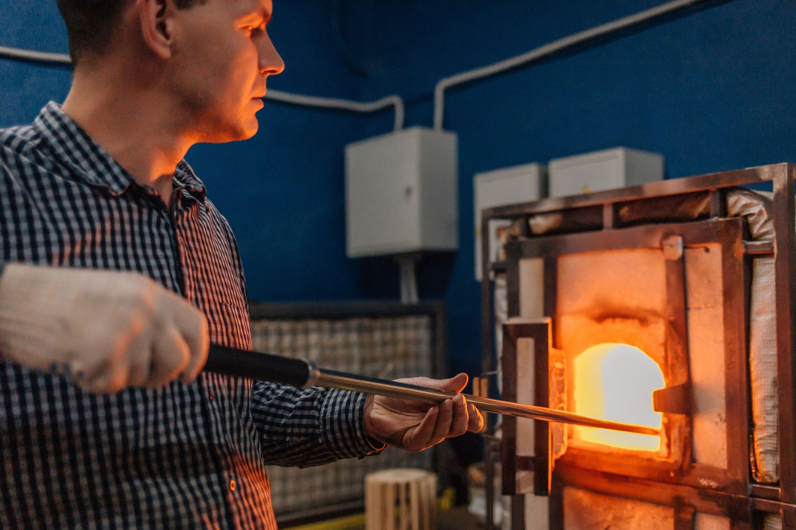
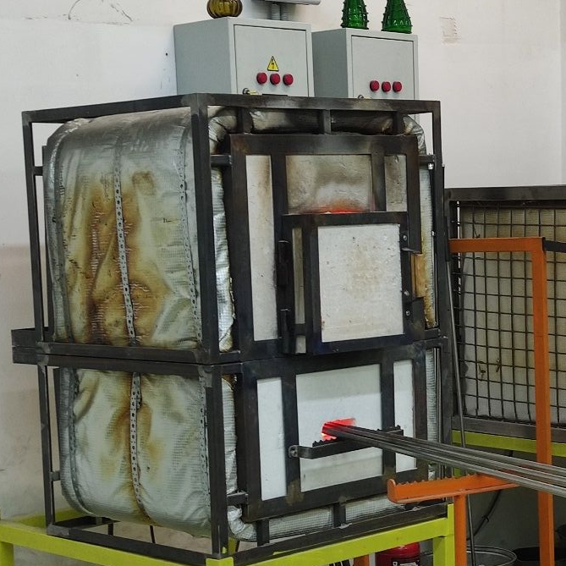
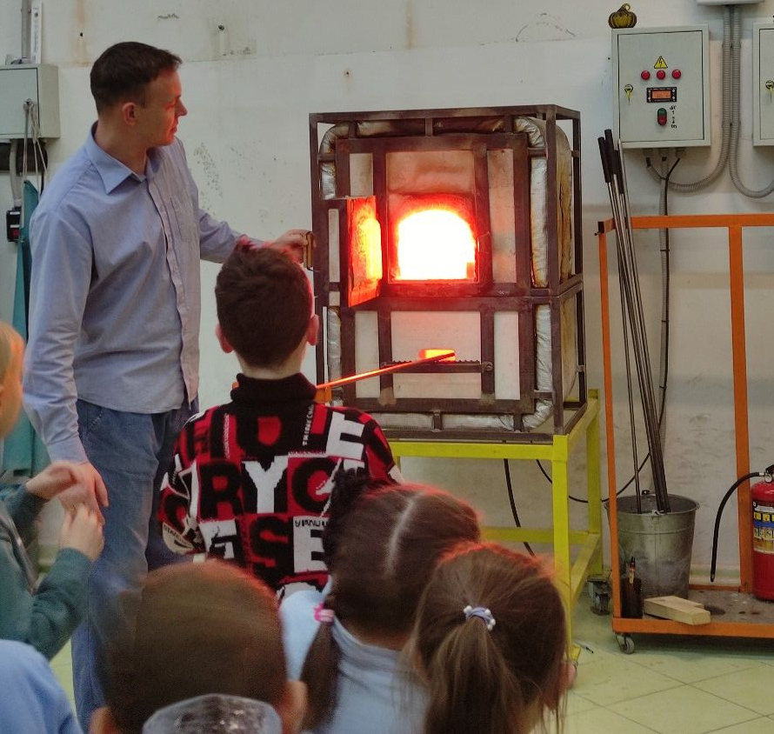
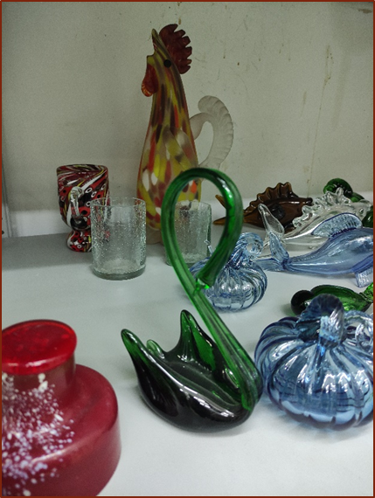
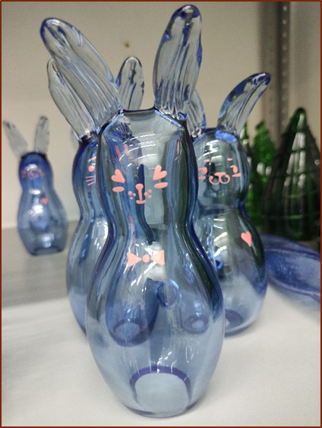
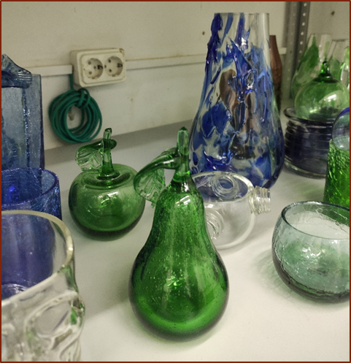
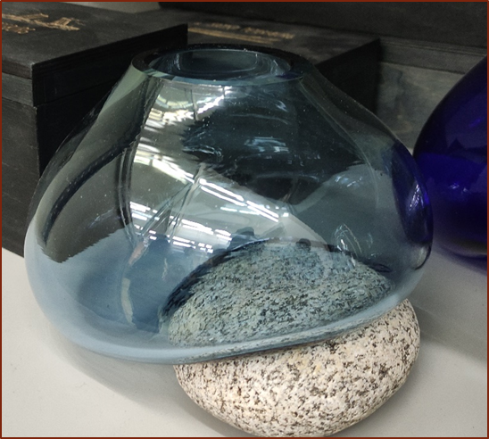
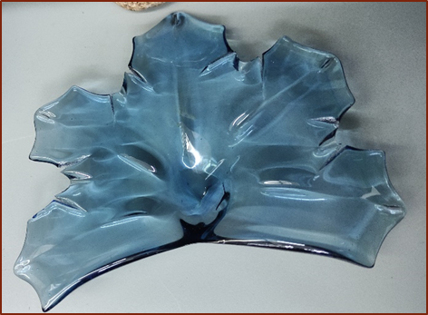

Slide 15
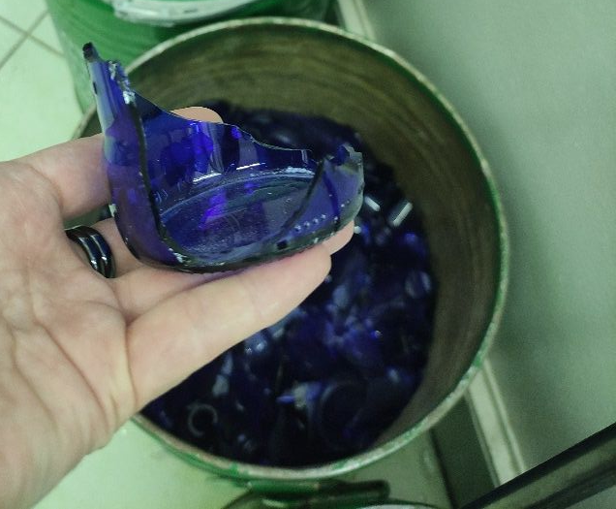
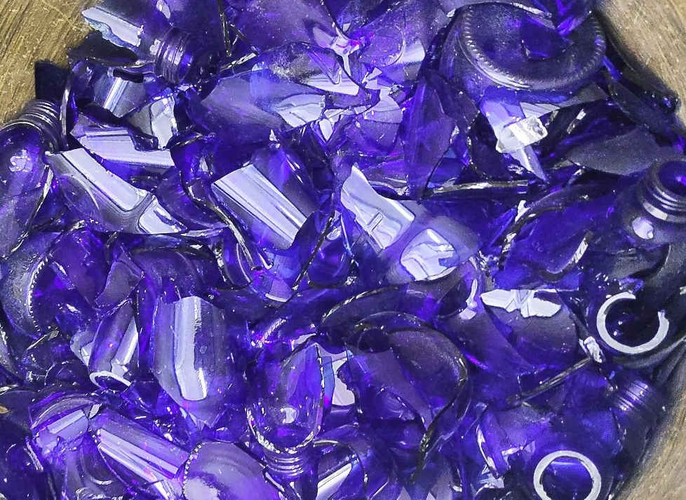
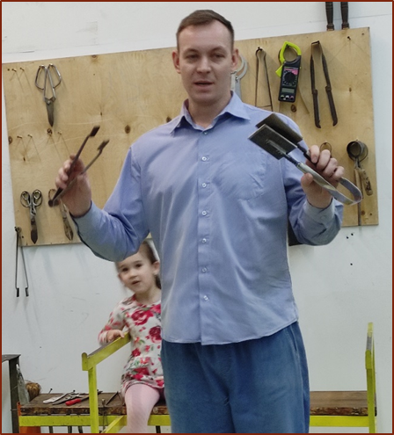
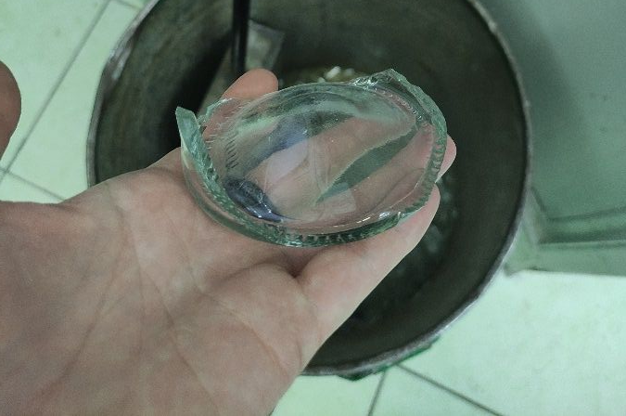
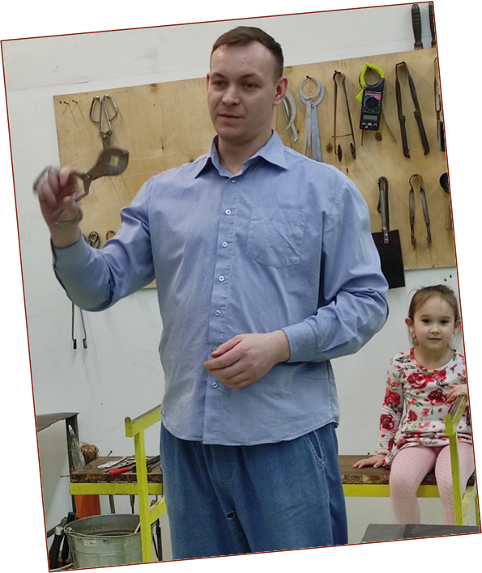
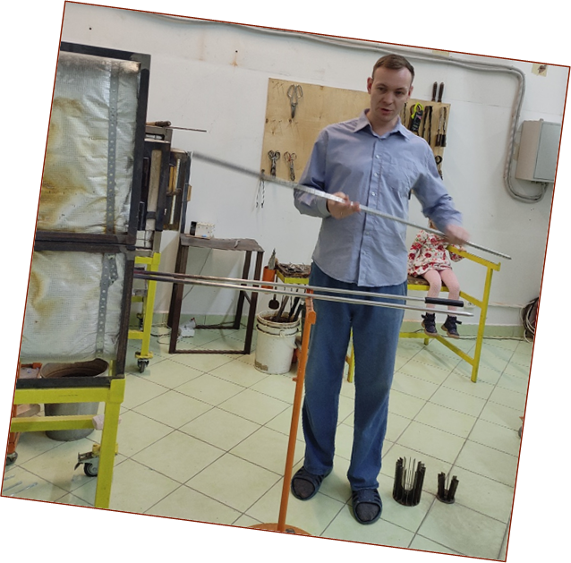
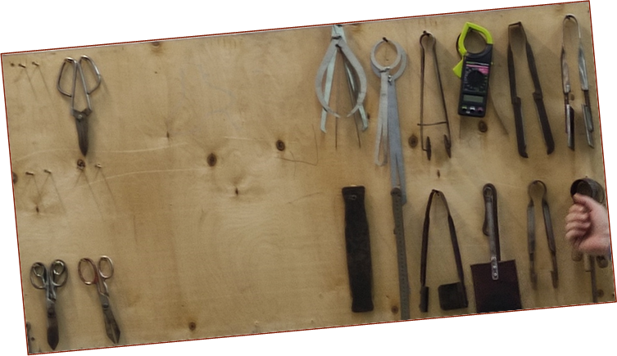

Slide 16
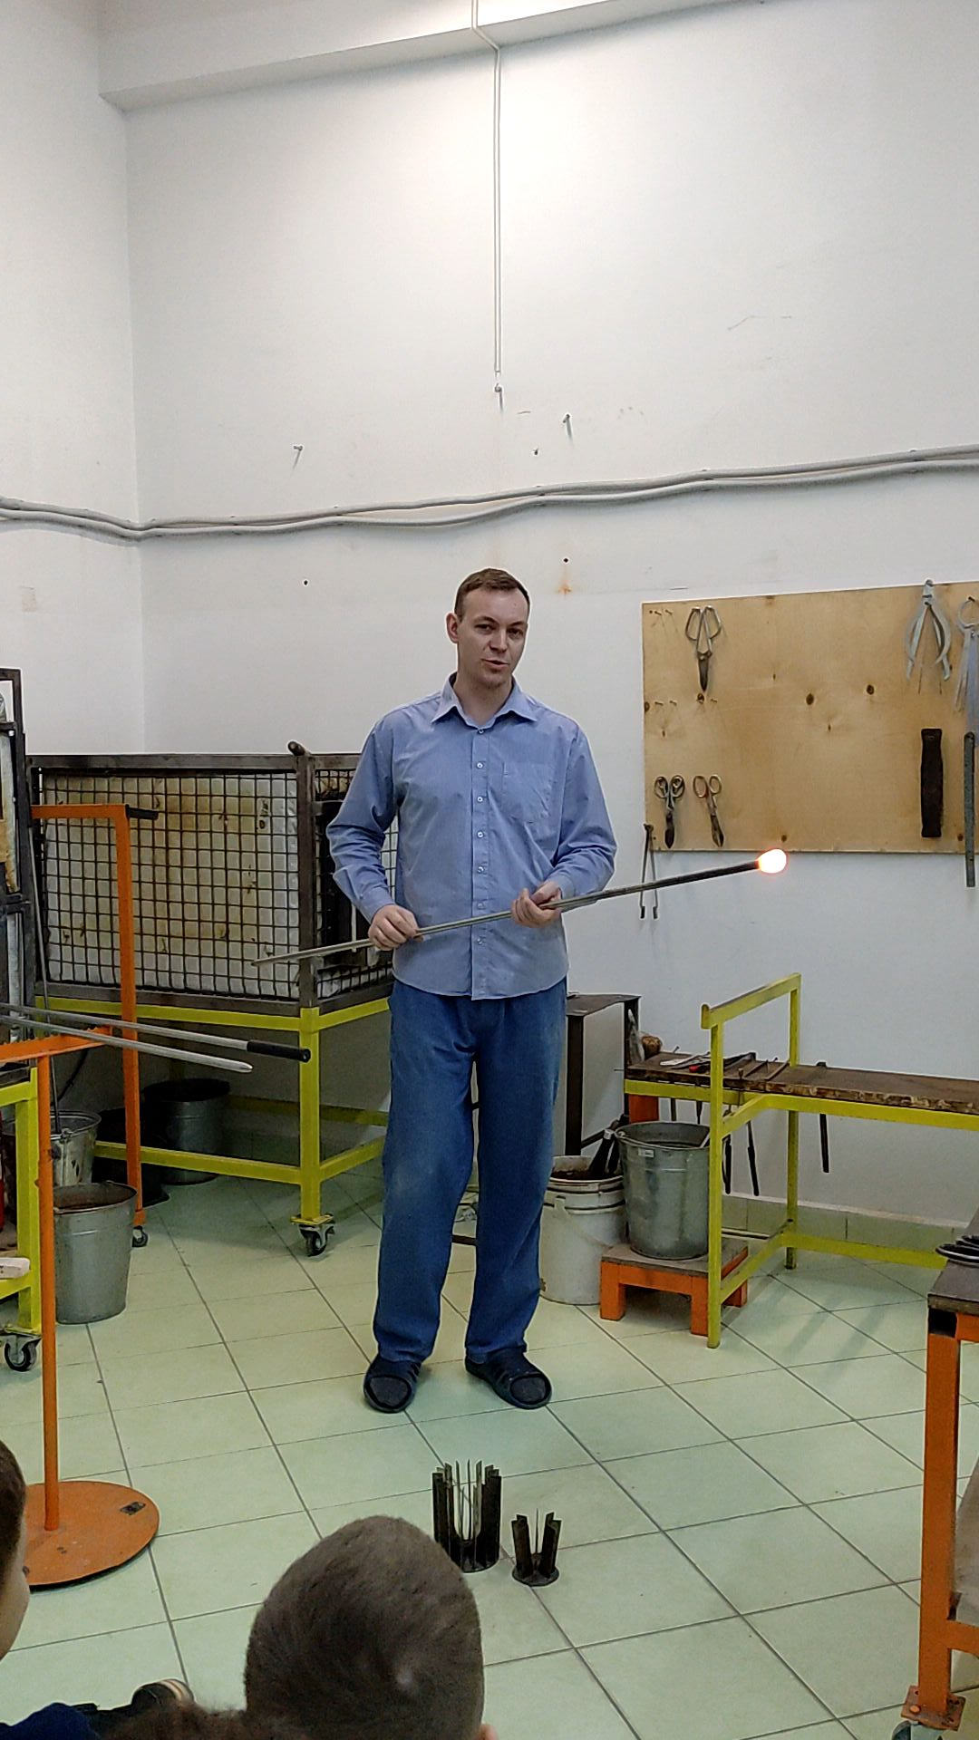

Slide 17
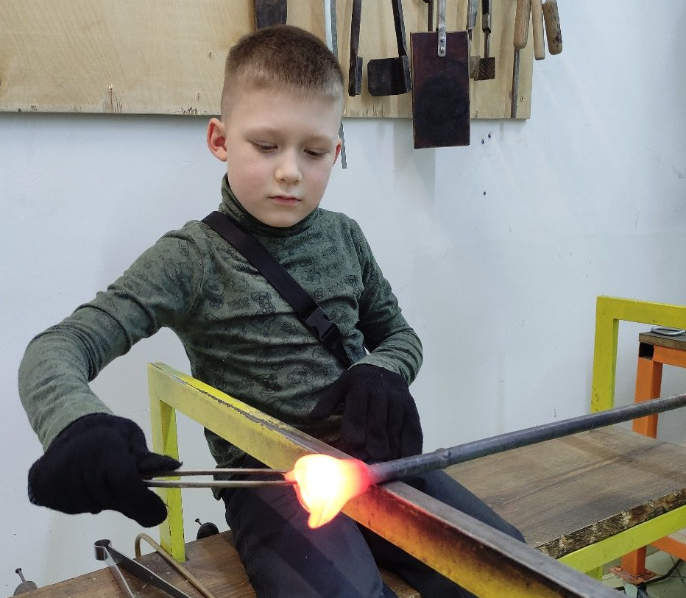
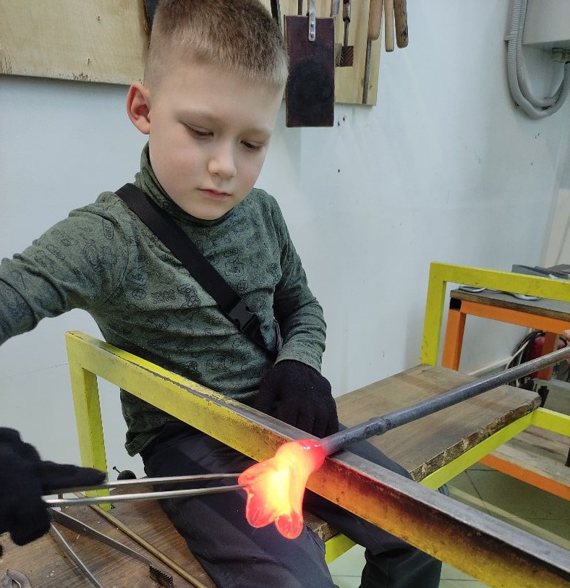

Slide 18
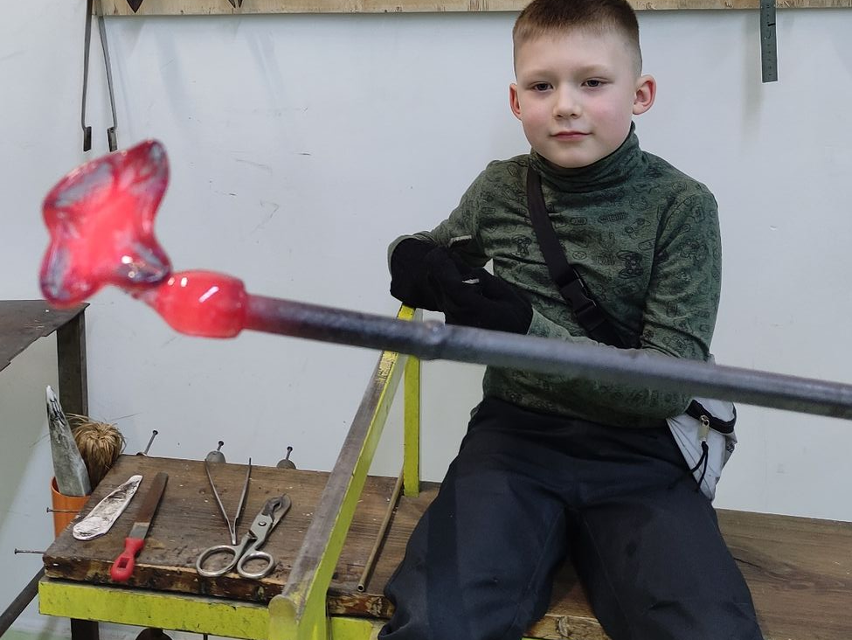
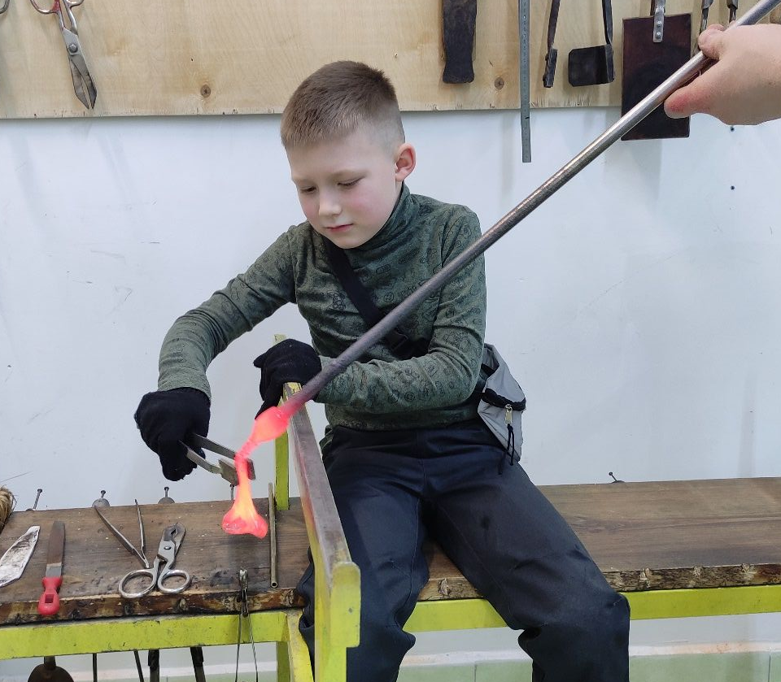

Slide 19



Slide 20



Slide 21




Slide 22




Slide 23







Slide 24

Поет стекло, мелькают руки.
Надежда вдаль зовет меня.
Животрепещущие звуки
Рождают музыку огня
И. В. Седов

